Slide 1
ŽIVI U ČISTOM, NE U ZAGAĐENOM, RECIKLIRAJ
(treći predmet)
Andrea Ćoso VIIIe
OŠ „Milorad Musa Burzan“

Slide 2
„Svemoguća posuda“

Slide 3
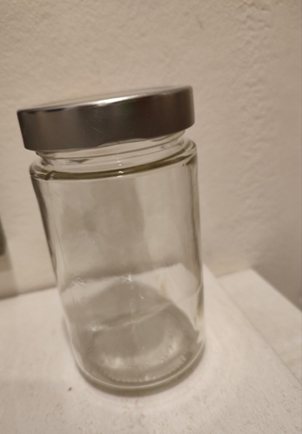
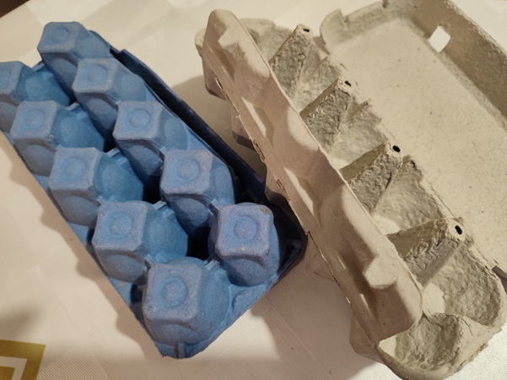
Ovu vazu sam nazvala svemogućom jer ima više funkcija.Može da bude vaza, držač olovaka, u njoj se mogu ubacivati razne igračke i još dosta toga.
Materijali koje sam koristila za ovu vazu su: školjka od jaja, tegla ili čaša po kojoj sam pravila kalup za vazu, drvofix ljepilo

Slide 4
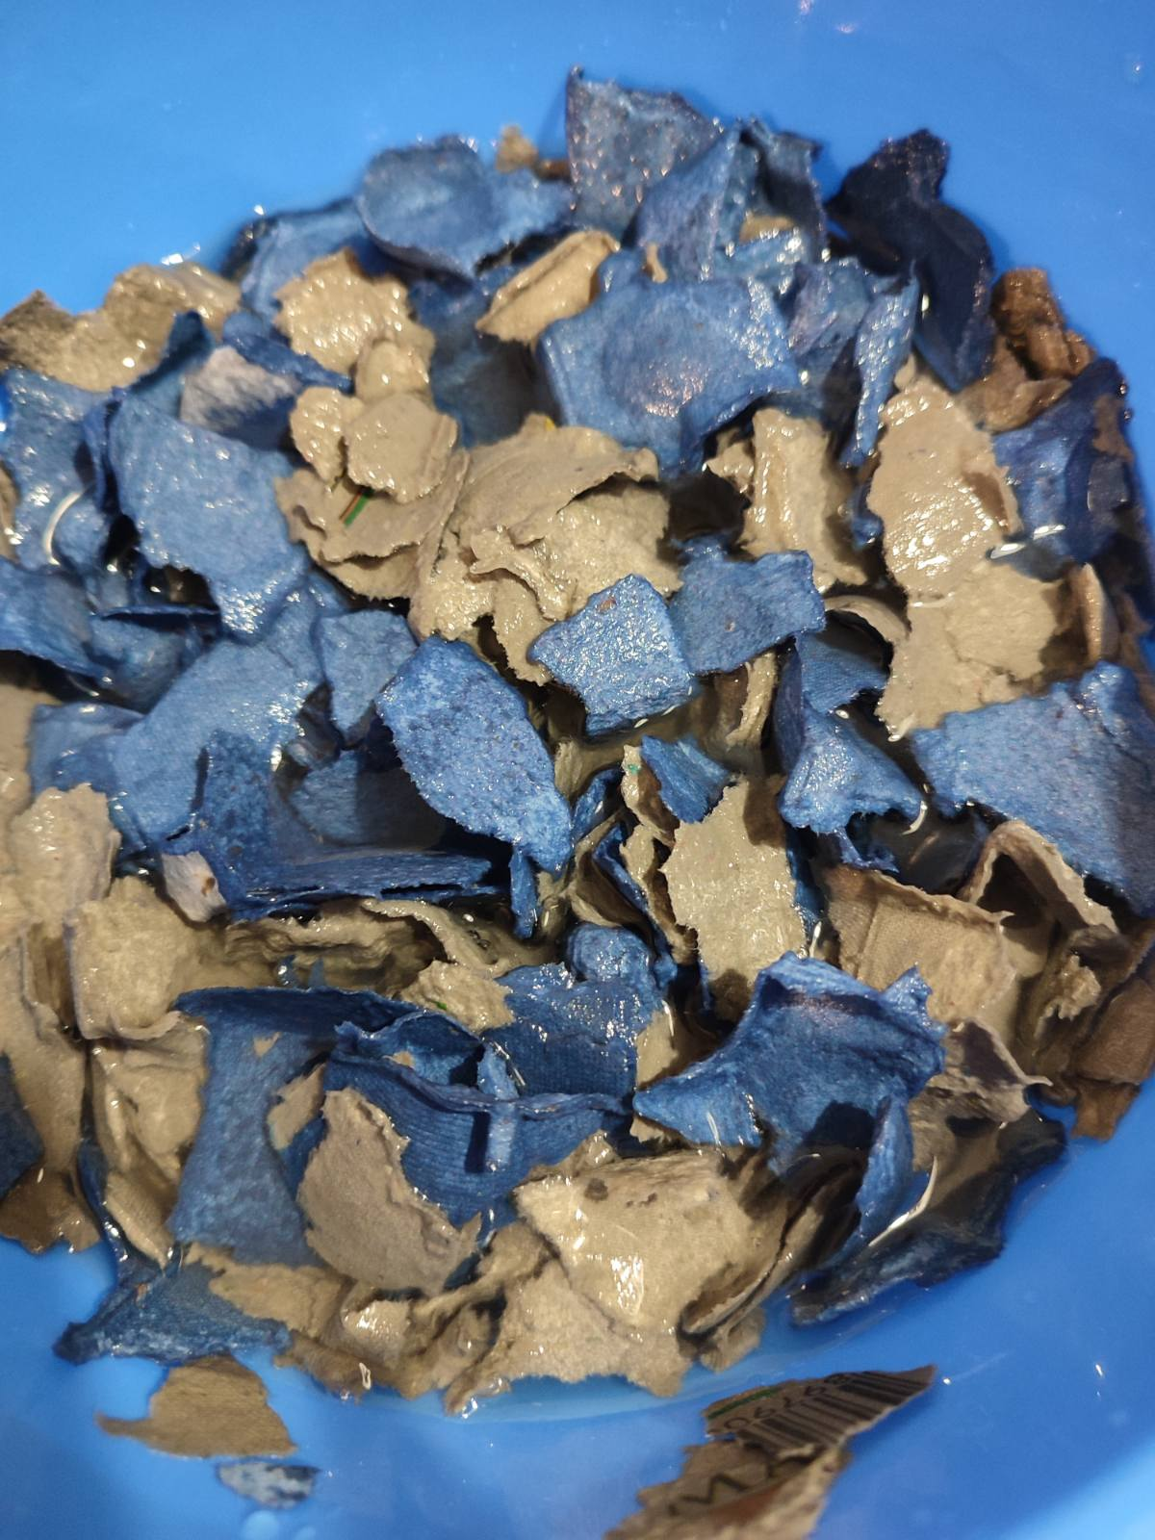
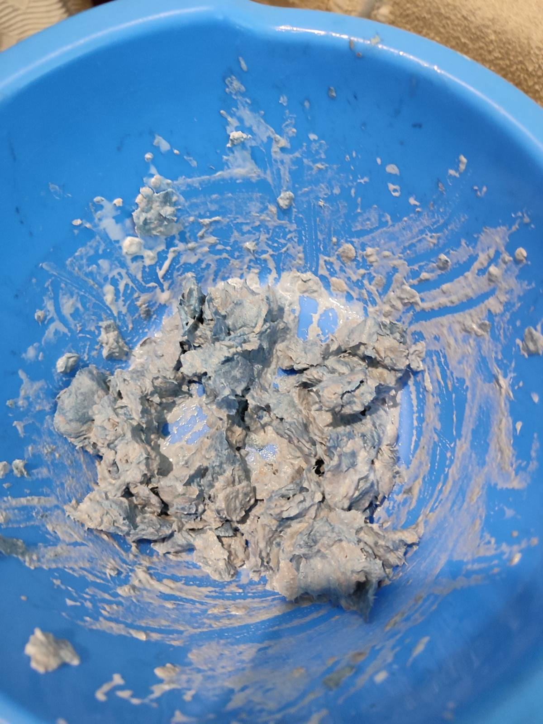
Školjku od jaja sam isjeckala na sitne komadiće i stavila u neku posudu. Unutra sam ulila malo vode i dodala drvofix ljepilo i tako ostavila da prenoći.

Slide 5
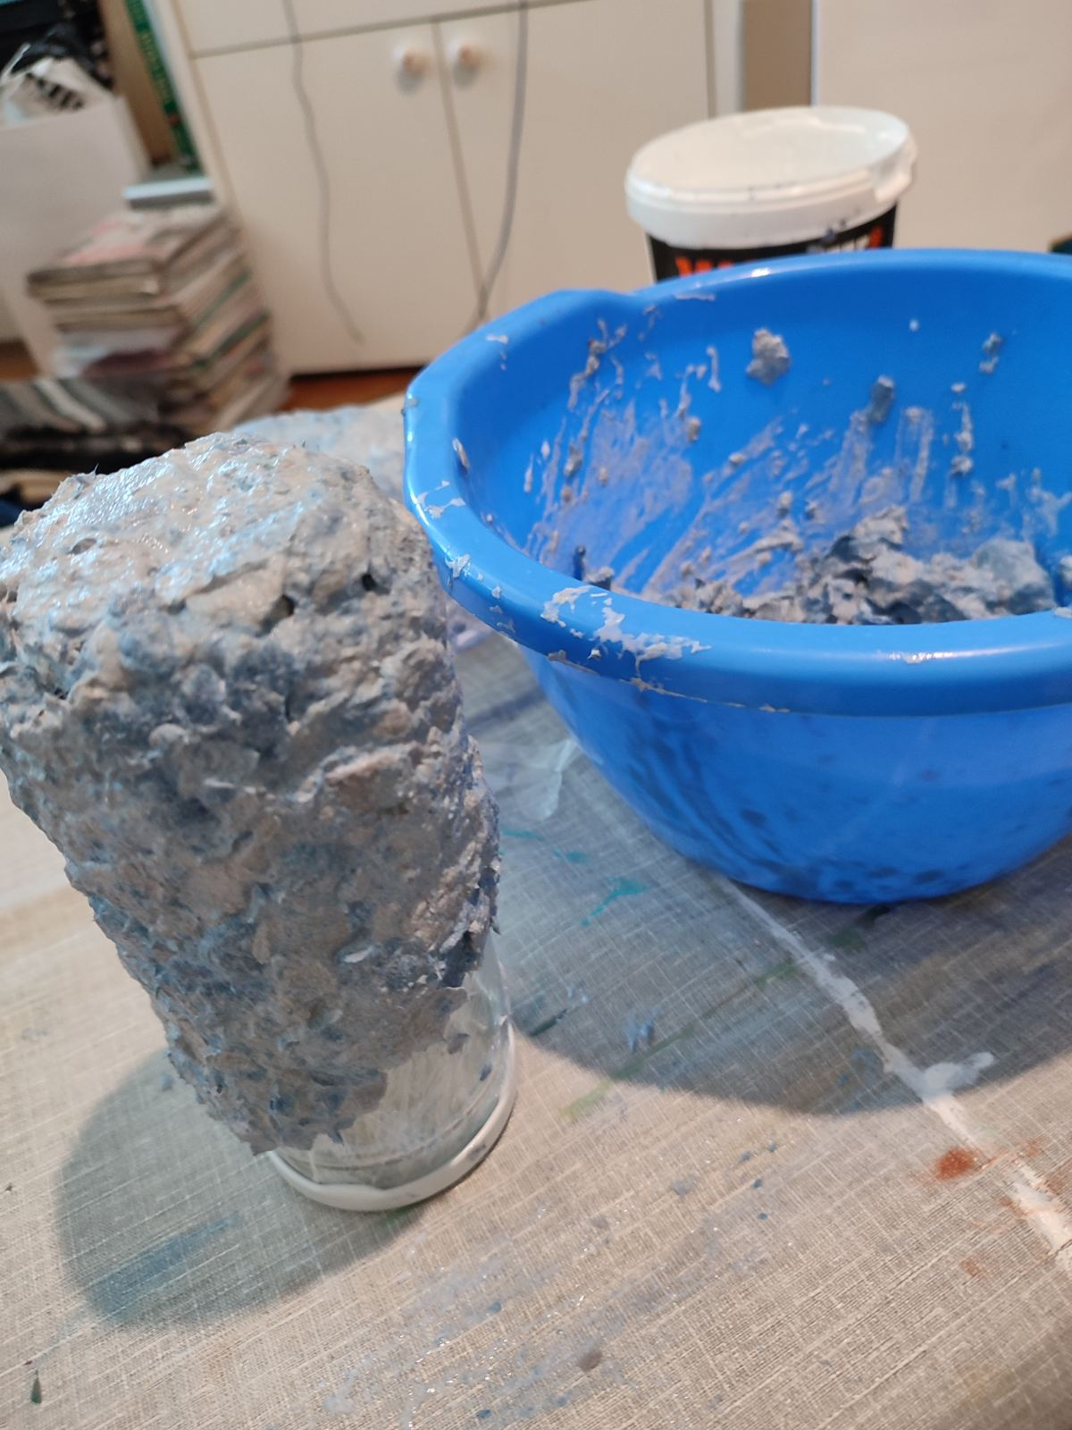
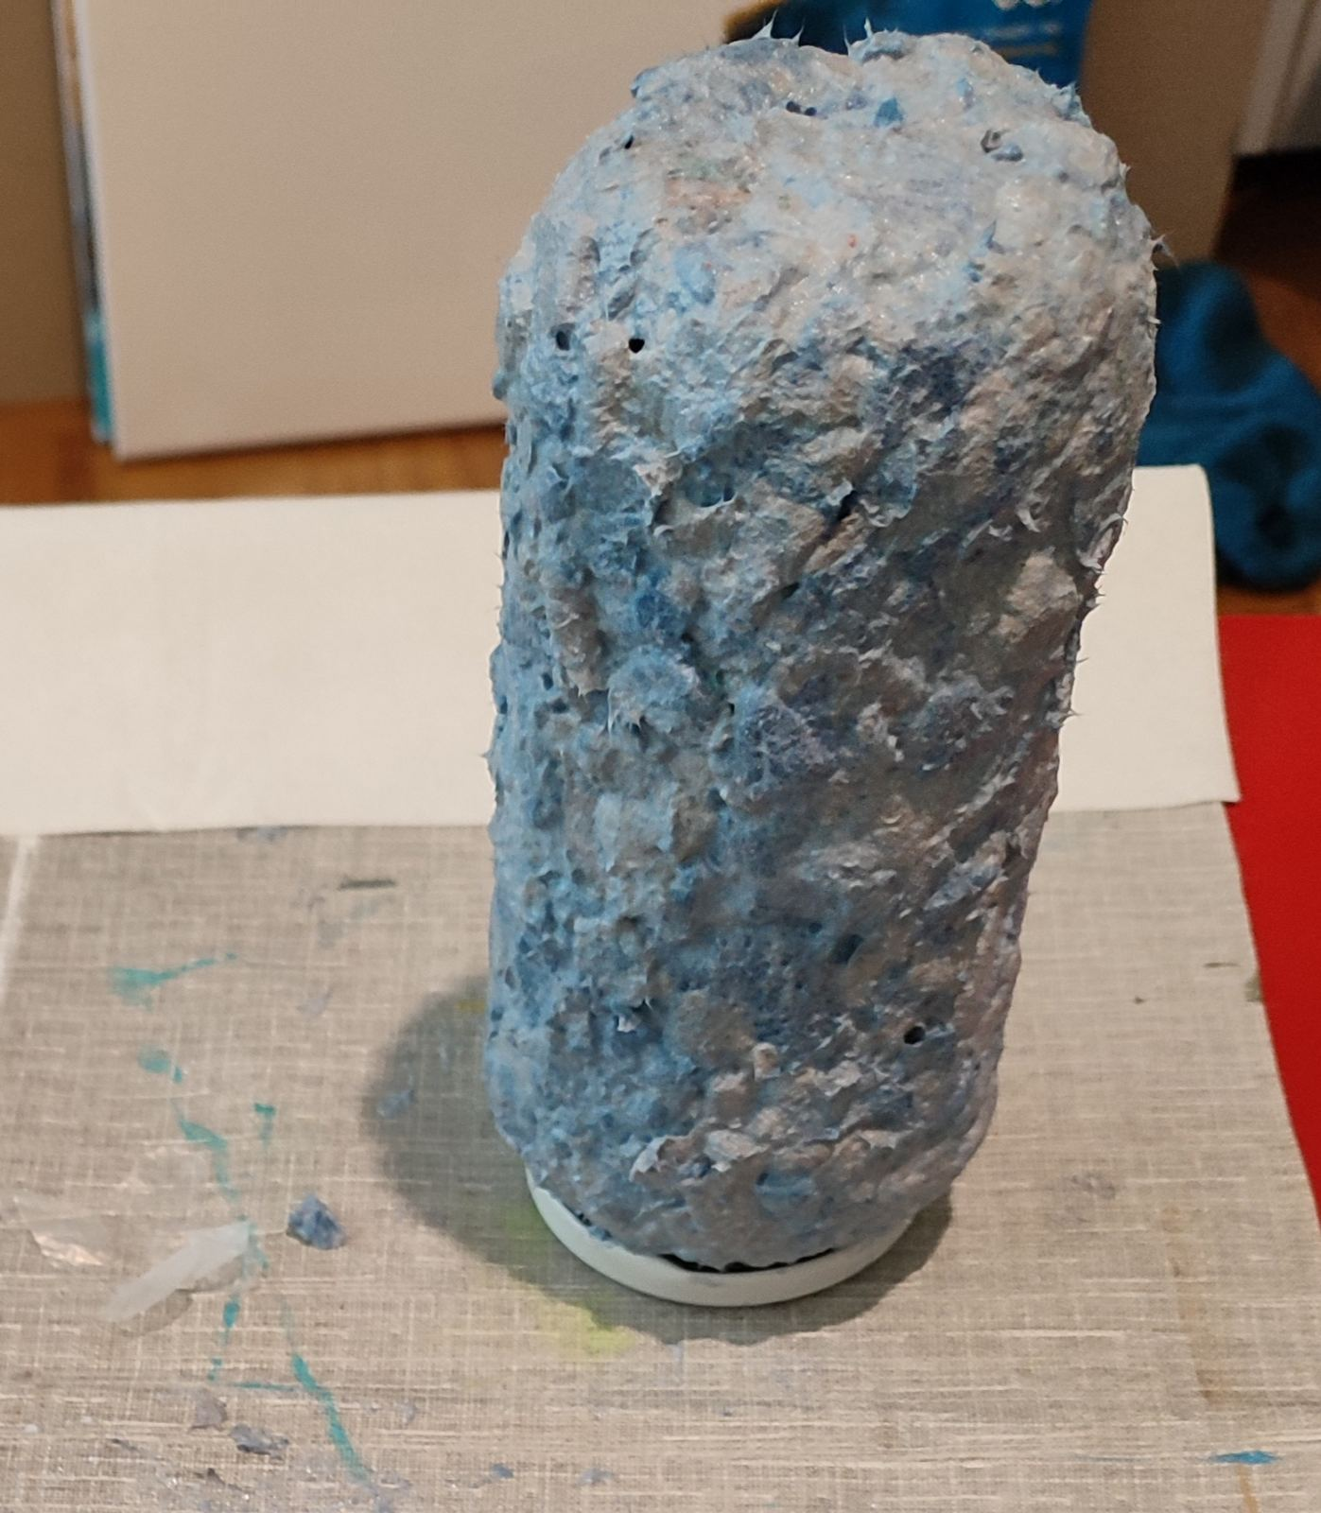
Ujutro sam izvadila natopljene komadiće kartona i iscijedila ih. Ovu smješu koju sam dobila sam stavljala oko tegle po kojoj pravim oblik vaze. Kada sam je cijelu obložila ovom smješom, ostavila sam je da se osuši što traje 6-7 dana.

Slide 6
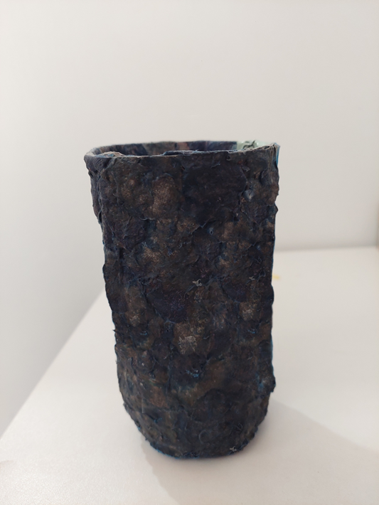
Ovako vaza izgleda kada se potpuno osuši

Slide 7
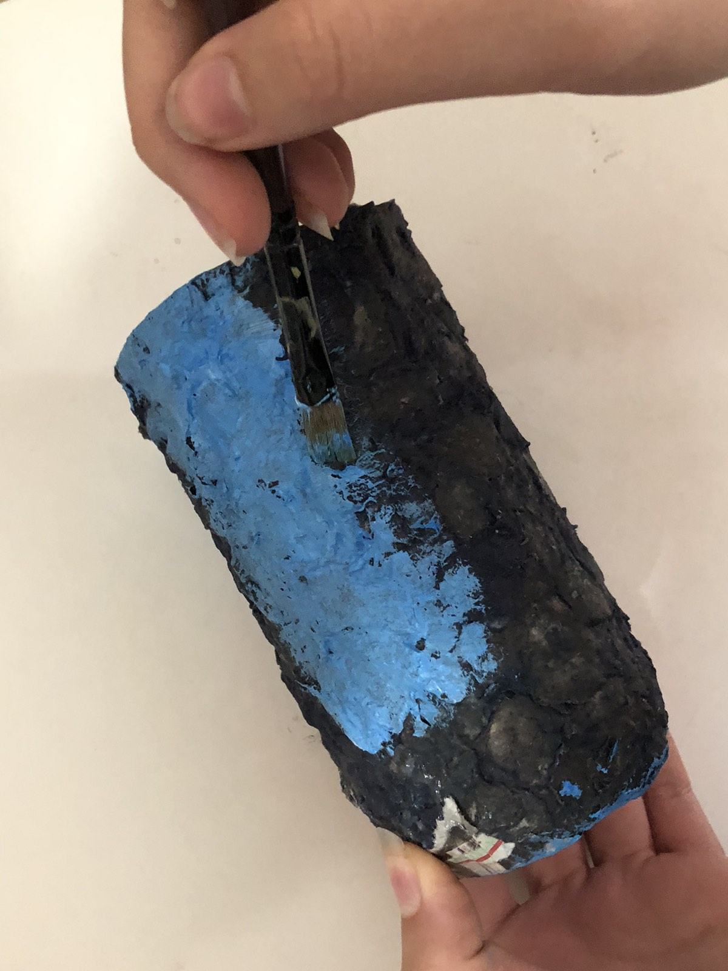
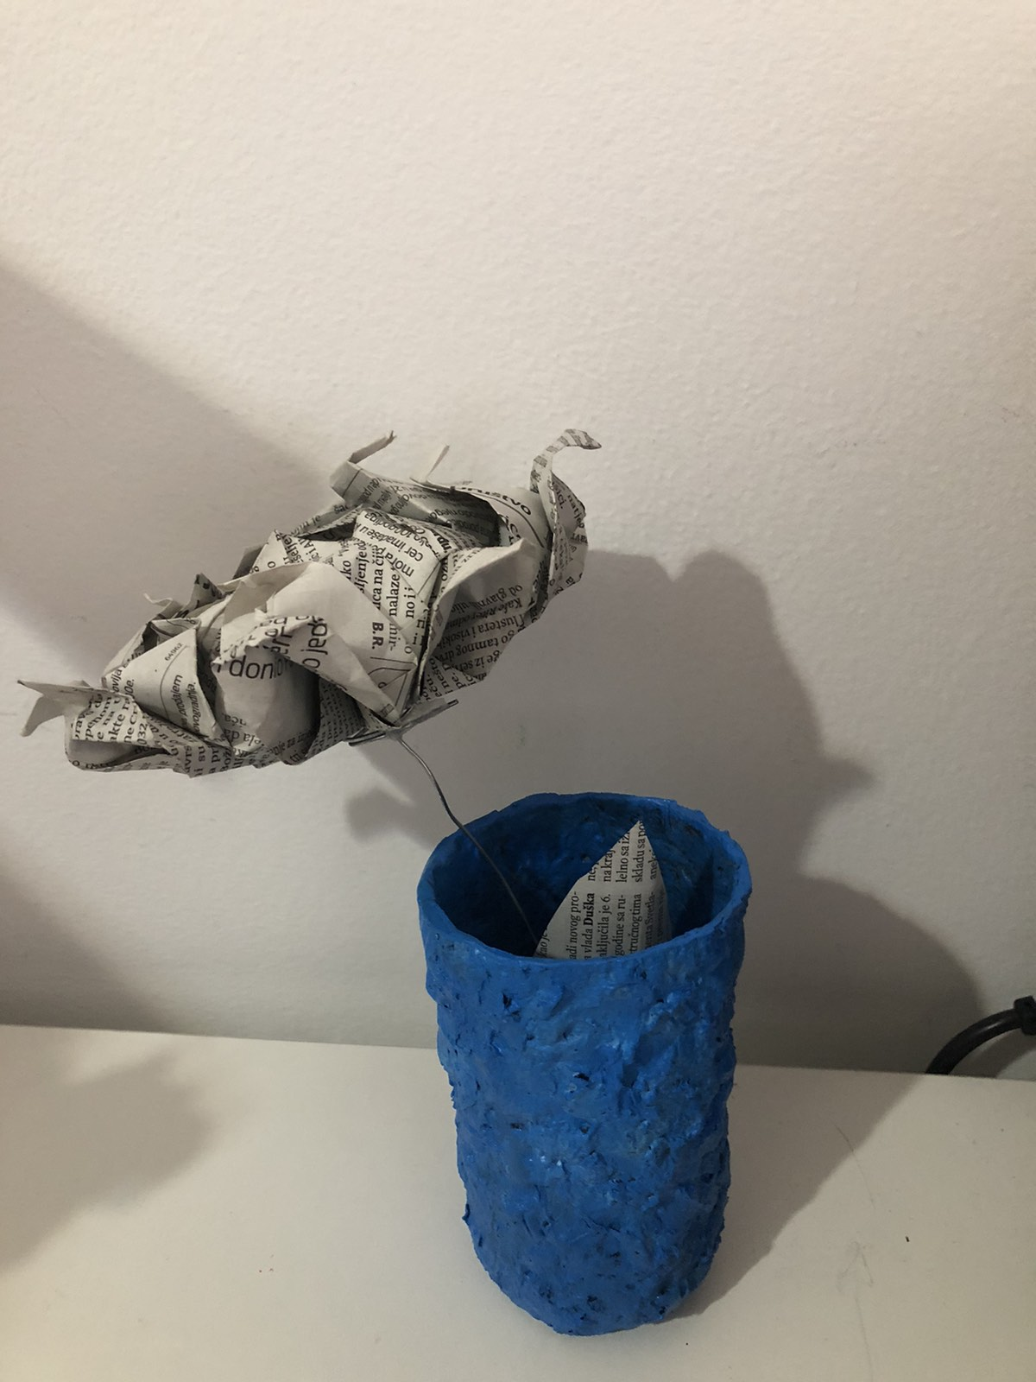
Nakon toga možete da je obojate i ukrasite kako vi želite. Ja sam je obojala plavom akrlinom bojom. Cvijet koji sam napravila od recikliranih mtaerijala sam stavila u vazu i ovako sam dobila jako lijep ukras.

Slide 8
Hvala na pažnji!

